Slide 1
C# Metotlar
Adem AKKUŞ
Bilgisayar Mühendisi
Uzman Bilişim Teknolojileri Öğretmeni
Eğitmen

Slide 2
Metod Nedir ?
Programlarda iş yapan en temel parçalar fonksiyonlardır.
Fonksiyonlar belirli bir işi yapan kodlardır.
İş yapan bu fonksiyonlar çeşitli şekillerde paketlenerek başkaları tarafından da kullanılabilir.
Fonksiyonların ve bazı özelliklerin paketlenerek yeniden kullanılabilecek hale gelmesi sınıf (class) dediğimiz yapıları oluşturur.
Bir metot, yalnızca çağrıldığında çalışan ve bir dizi ifade içeren kod blokudur. Yazılım dünyasında bir metot, sınıf içinde yapılacak işlerin veya operasyonların tanımlanmasını sağlar.
Metotlara parametreler aracılığıyla ana programdan veriler gönderilebilir ve metotlar çalışmasını bitirdikten sonra ana programa değer döndürülebilir
Bu bölümde sınıfların en önemli yapısı olan metotları (fonksiyonları ) göreceğiz.

Slide 3
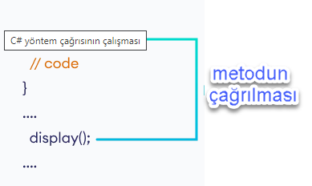
Metod Nedir ?
Metotlar, bir program içerisinde aynı işi gerçekleştiren satırları belirli düzende sadece bir kez oluşturarak gerektiğinde tekrar tekrar kullanabilmemizi sağlayan alt programlardır.
Metotlar, programın herhangi bir yerinde kullanılmak için ,belli bir işi, görevi yerine getirmek için tasarlanmış alt programlardır. Metotlar tek başlarına çağrılabilen yapılar değildir. Ancak metot, kendisini çağıran ana programa faydalı işler yapar. Yani çağrılmayan metot kod kalabalığından başka bir şey değildir.

Slide 4
Metod Nedir ?
Bazı programlama dillerinde (Python, Javascipt,PHP gibi) fonksiyon olarak ifade edilen yapılar bazı programlama dillerinde (Basic, Pascal,SQL gibi) prosedür olarak anılmaktadır.
Günümüz OOP yaklaşımında bu yapıya metot (method) denilmektedir. C# ‘da fonksiyon yerine metot daha çok kullanılır.
Şuana kadar yaptığımız uygulamalarda sadece bir metot kullandık. O da her projede sadece bir tane olması gereken Main() metodudur.
static void Main(string[] args)
{
Console.WriteLine("Hello World!");
}
Not: Main() metodu, programın başlangıç (start) noktasıdır.

Slide 5
Metod Nedir ?
Kapsamlı ve karmaşık uygulamalar yaparken ,bütün işlemler Main() metodu içerisinde yapılmaz.
Bu şekilde yazılım geliştirme hem kötü bir teknik hem de geliştirme açısından zorluklar barındırır.
Programlar modüllere bölünür. Her modül sadece kendi kendisine atanan görevi yerini getirir.
Metoda mümkün olduğunca az görev verilmelidir. Bir metot tek bir işi az ve öz biçimde yapmalıdır.
Örnek, bir hem dizi elemanlarını sıralama hem de ekrana yazdırma görevi olmamalıdır. Ayrı ayrı metotlar tarafından yapılmalıdır.

Slide 6
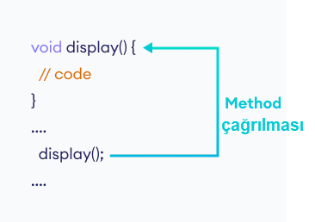
Metod Nedir ?
Metot tekrar çağrılana kadar bir iş yapmadan bekler.
Metotlar, çağrılan metot tarafından bir takım bilgiler alır, alınan bilgiler çeşitli işlemlerden geçirildikten sonra metodu çağıran metoda yeni değeri gönderir.
Metot tanımlamada parantez içerisine yazılan değişkenlere parametre,
Çağrılırken parantez içerisine yazılan değişkenlere/değerlere argüman, denir

Slide 7
Metod Bildirimi (Tanımlanması)
Erişim Belirleyici: Metoda nerelerden erişilebileceğini tanımlar.
Dönüş Tipi: Metotlar değer döndürebilir. Dönüş tipi, metodun döndüreceği değerin tipini tanımlar (int, string vb.). Değer döndürmek için return anahtar kelimesi kullanılır. Metot değer döndürmeyecekse dönüş tipi olarak void anahtar kelimesi kullanılır.
Metot Adı: Metodun adını tanımlamada kullanılır.
Parametre Listesi: Parantez içinde verilen parametreler, bir metoda değer göndermek veya metottan değer almak için kullanılır. Parametrelerin türü, sayısı ve sırası parametre listesi olarak adlandırılır.
Bunlardan metodun adı ve parametre listesi metodun imzası, küme parantezi { } arasına yazılan kodlar da metodun gövdesi olarak adlandırılır. Metot imzaları, bir sınıf içinde her metotta farklı olmak zorundadır.
Metot adı + Parametre listesi = Metodun imzası

Slide 8
Metod Bildirimi (Tanımlanması)
[erişim belirleyici] dönüş-tipi metotadi ( [parametre listesi ] )
{
//metot içerisinde gerçekleştirilecek işlemler ;
}
erişim belirleyici :public, private, protected,internal, protected internal
dönüş tipi :void, bool, int, string, char, herhangi bir referans tipi
Metoda verilecek isim :EkranaYazdir, Listele, IkiSayiTopla
Not : [erişim belirleyici] zorunlu değil. Varsayılan olarak private ‘dir.
[parametre listesi ] ,parametre yoksa parantez içerisinde hiçbir şey yazılmaz.

Slide 9
Metod Bildirimi (Tanımlanması)
class Program
{
static void MerhabaYaz()
{
Console.WriteLine("Merhaba");
}
static void Main(string[] args)
{
MerhabaYaz(); // metodun çağrılarak çalıştırılması
Console.ReadKey();
}
}
Not: Sınıf içerisindeki metotların birisi static ise diğer metotların da erişim belirleyicisi static olmalıdır. Çünkü sınıf artık static olmuştur.

Slide 10
Metod Türleri
Yapılarına göre metotlar 4 ’e ayrılır:
Değer Döndürmeyen Metotlar
Değer Döndüren Metotlar
Parametre Almayan Metotlar
Parametre Alan Metotlar

Slide 11
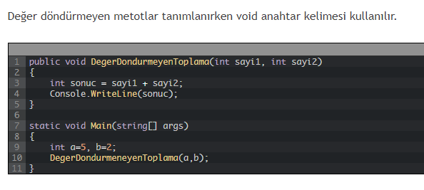
Metod Türleri
Değer Döndürmeyen Metotlar

Slide 12

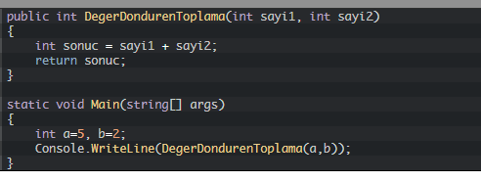

Metod Türleri
2. Değer Döndüren Metotlar

Slide 13
Geriye Değer Döndüren Metodlar
class Program
{
static string MerhabaGonder()
{
return "Merhaba";
}
static void Main(string[] args)
{
string mesaj=MerhabaGonder(); // metodun çağrılarak çalıştırılması
Console.WriteLine(mesaj);
Console.ReadKey();
}
}

Slide 14
Parametre Alan Metodlar
class Program
{
static string MesajGonder(string mesaj)
{
return mesaj;
}
static void Main(string[] args)
{
string mesaj=MesajGonder(‘’Merhaba’’); // metodun çağrılarak çalıştırılması
Console.WriteLine(mesaj);
Console.ReadKey();
}
}

Slide 15
Metodların Aşırı Yüklenmesi
class Program
{
static int Topla(int s1,int s2)
{
return s1+s2;
}
static int Topla(int s1,int s2,int s3)
{
return s1+s2+s3;
}
static void Main(string[] args)
{
string mesaj=MesajGonder(‘’Merhaba’’); // metodun çağrılarak çalıştırılması
Console.WriteLine(mesaj);
Console.ReadKey();
}
}

Slide 16
Recursive (öz yinelemeli) Metodlar
Kendisini çağıran metodlardır.
Yavaş çalışırlar.
Sondan başa doğru çözülürler.

Slide 17
Recursive (öz yinelemeli) Metodlar
Kendisini çağıran metodlardır.
Yavaş çalışırlar.
Sondan başa doğru çözülürler.

Slide 18
Örneğin
2³ sayısını hesaplamak istersek
2³= 2²*2
2²=2¹*2

Slide 19
Üs Alma İşlemi (Recursive)
static int UsAl(int us,int taban)
{
if (us == 0)
return 1;
return taban * UsAl(us-1,taban);
}
static void Main(string[] args)
{
Console.Write("Tabanı Giriniz : ");
int taban = Int32.Parse(Console.ReadLine());
Console.Write("Üssü Giriniz : ");
int us = Int32.Parse(Console.ReadLine());
Console.Write("{0} üssü {1}={2}", taban, us, UsAl(us,taban) );
Console.ReadKey();
}

